Slide 1







CHÀO MỪNG CÁC CON
ĐẾN VỚI GIỜ HỌC MÔN TIẾNG VIỆT
PHÒNG GD & ĐT QUẬN LONG BIÊN
PHÒNG GD & ĐT QUẬN LONG BIÊN

Slide 2





Bài 20
ÔN TẬP VÀ KỂ CHUYỆN

Slide 3
1
Đọc

Slide 4

1. Đọc
e
e
e
e
e
ê
ê
ê
ê
ê
u
u
u
u
u
m
m
m
m
n
n
n
n
g
g
g
g
ꞏ
gi
gi
gi
gi

Slide 5
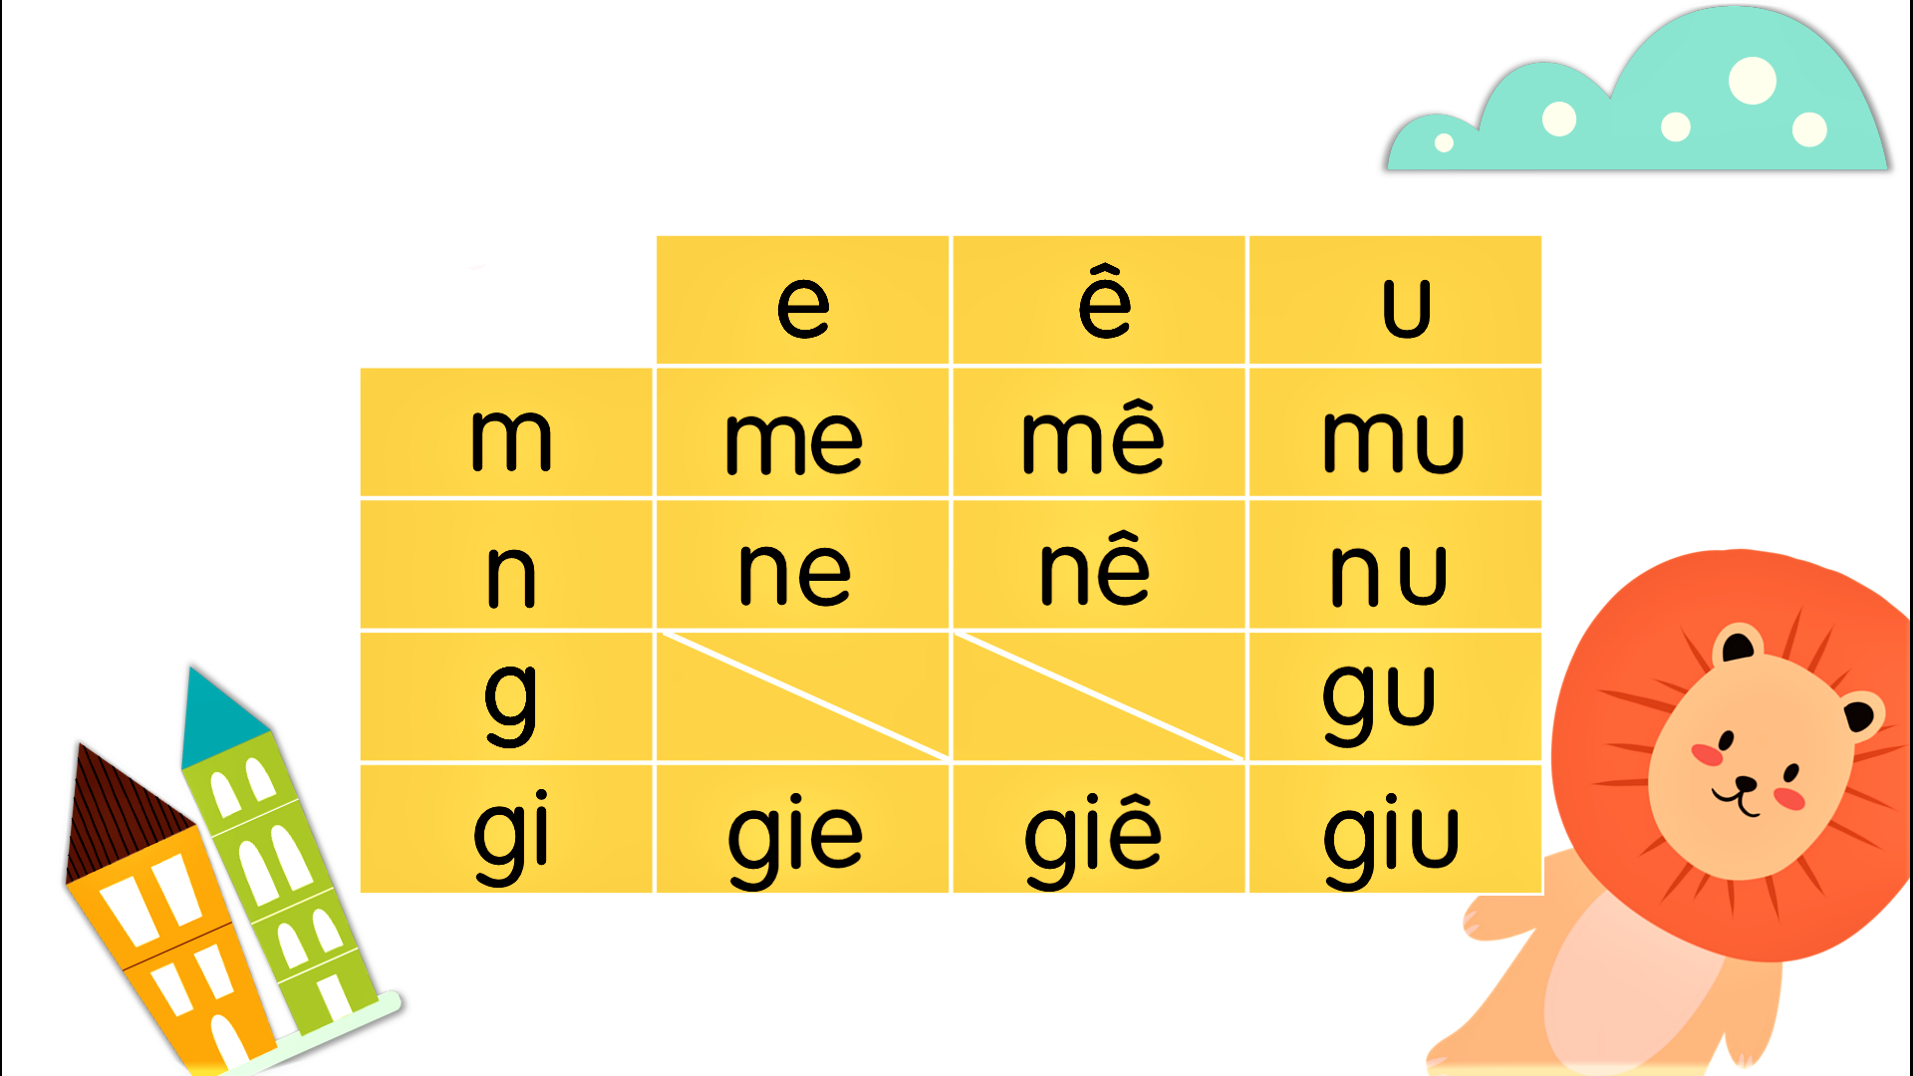

n
u
.
g
i
e
Notes:
Thêm dấu

Slide 6
1. Đọc
i
i
i
o
i
o
o
ư
ư
ư
gh
gh
nh
nh
nh
nh
ng
ng
ng
ngh

Slide 7
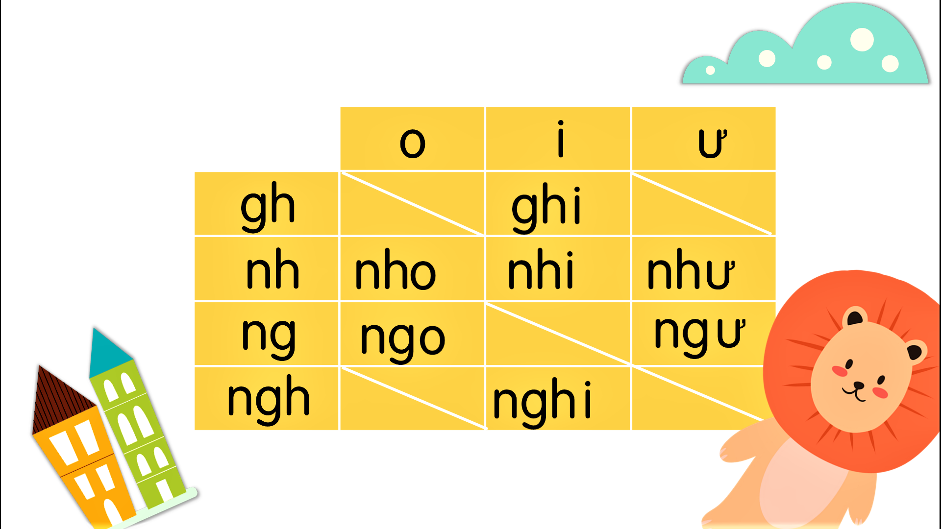
nhi
ngo
Notes:
Thêm dấu

Slide 8


gh, ngh
i
e
ê

Slide 9



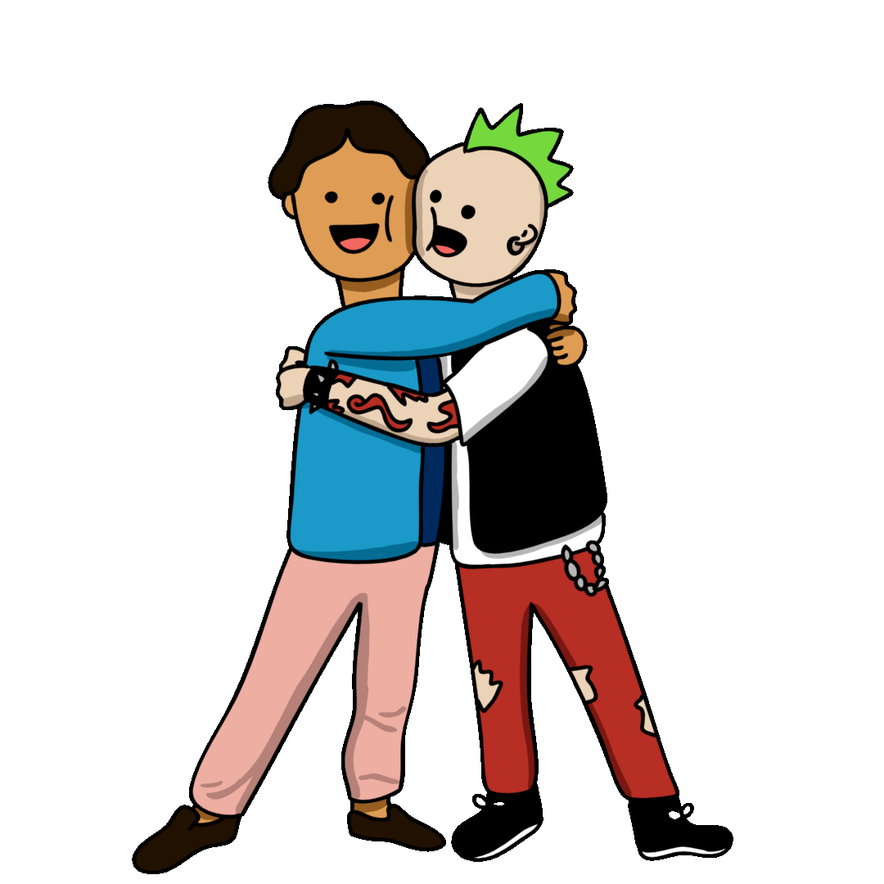






3
4
nhà ga
nghỉ hè
2
nụ cà
5
1
giá đỗ
ngủ mơ
7
bỡ ngỡ
6
8
ghế
gỗ
nho nhỏ

Slide 10
3
4
nhà ga
nghỉ hè
2
nụ cà
5
1
giá đỗ
ngủ
ngủ mơ
7
bỡ ngỡ
ngỡ
6
ghế
8
ghế
gỗ
nho nhỏ
Notes:
Tìm tiếng chứa…

Slide 11


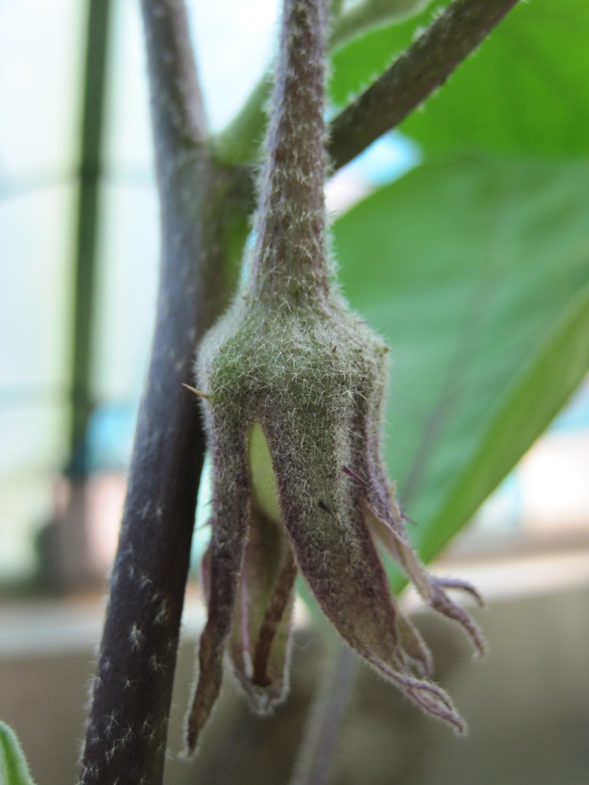


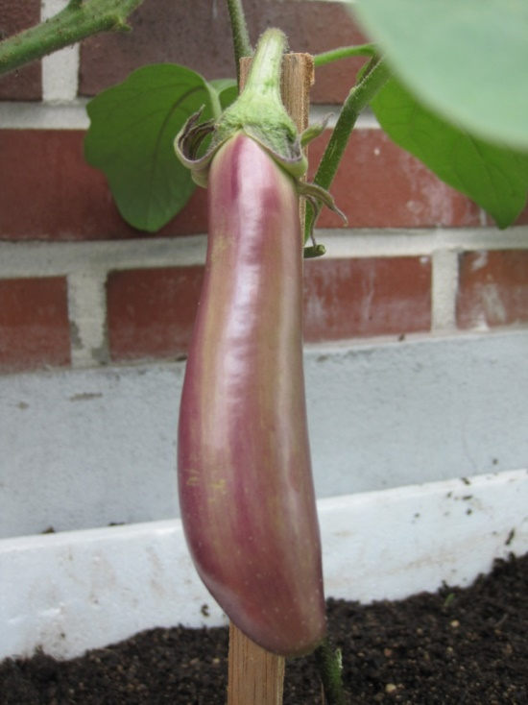



nụ cà

Slide 12
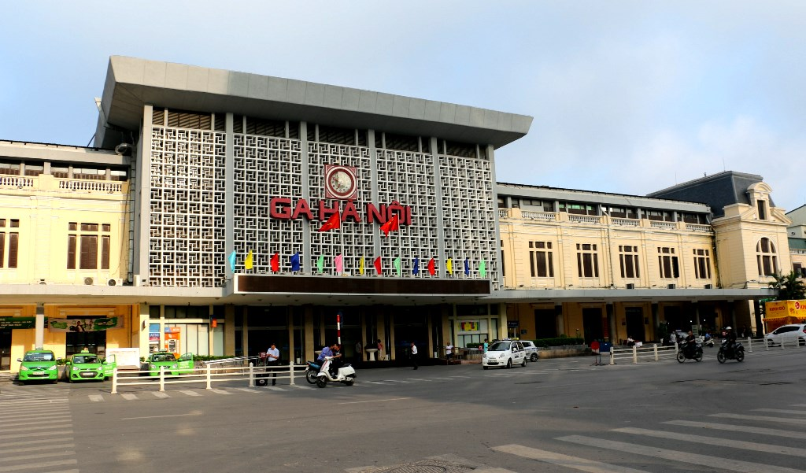
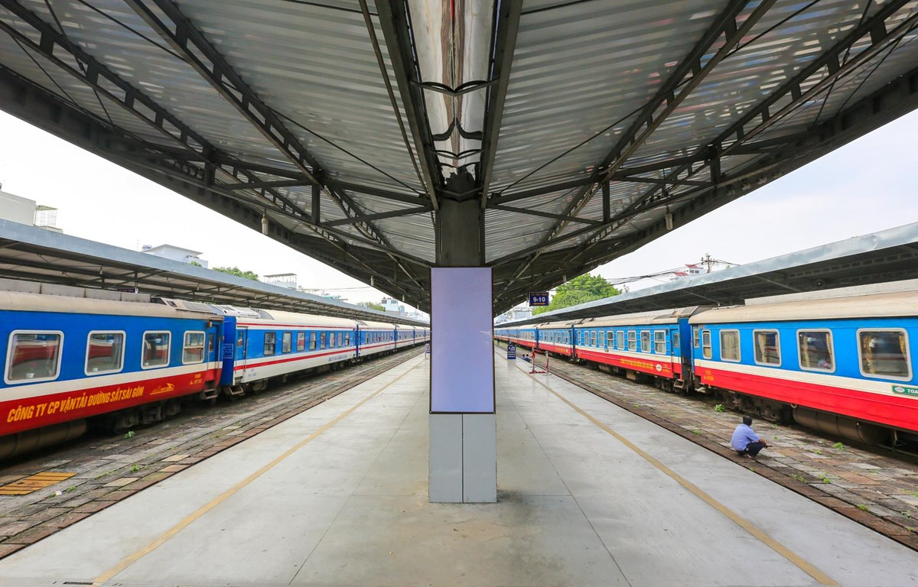

nhà ga

Slide 13



giấc mơ

Slide 14
3
4
nhà ga
nghỉ hè
2
nụ cà
5
1
giá đỗ
ngủ mơ
7
bỡ ngỡ
6
8
ghế
gỗ
nho nhỏ
Notes:
Đọc lại

Slide 15



Thư giãn nào!

Slide 16
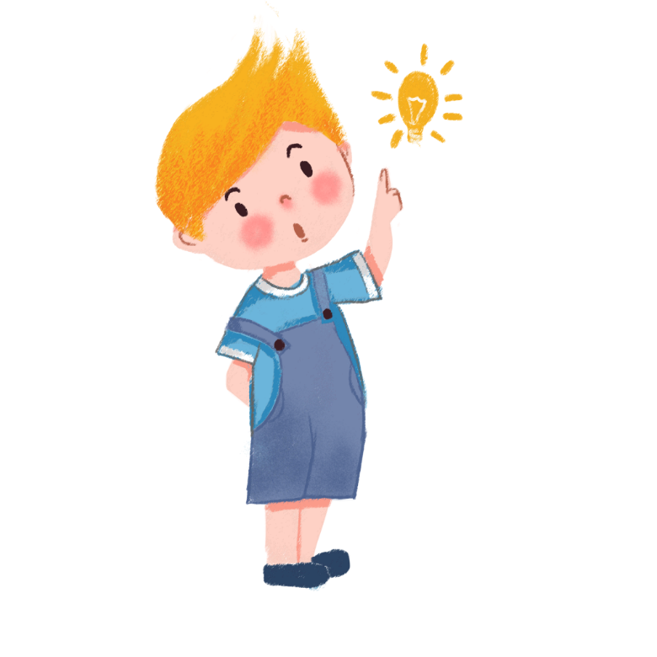
Mẹ ghé nhà bà.
Nhà bà ở ngõ nhỏ.

Slide 17
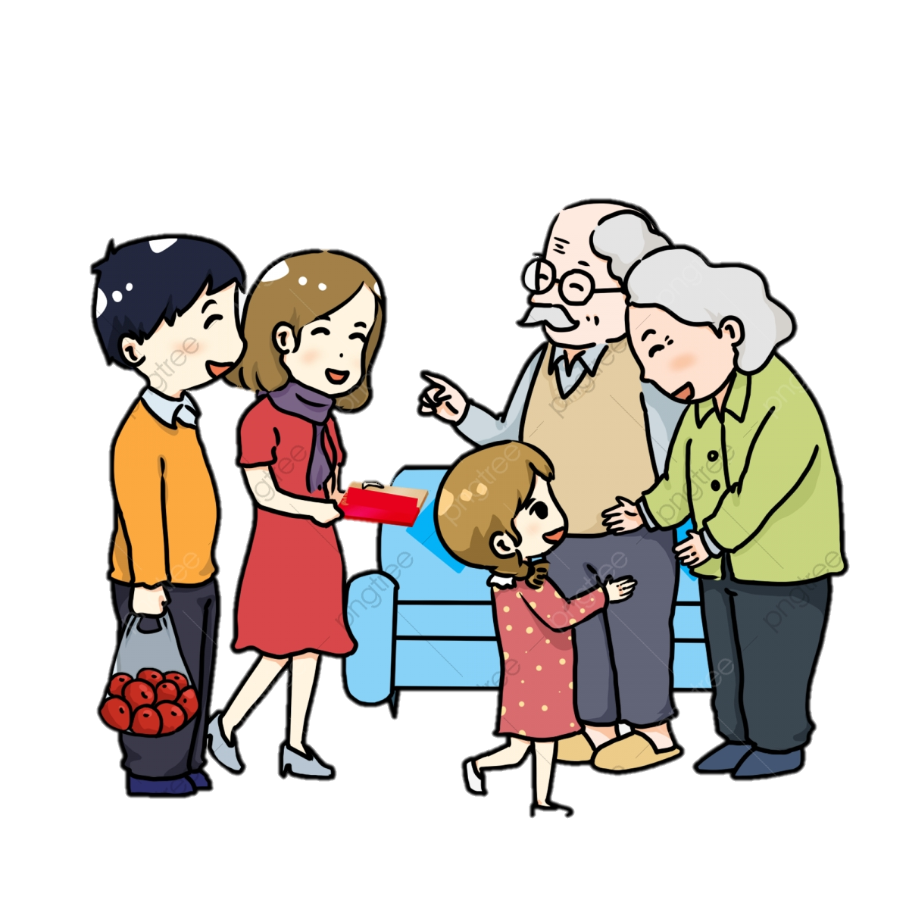


Mẹ ghé nhà bà.

Slide 18
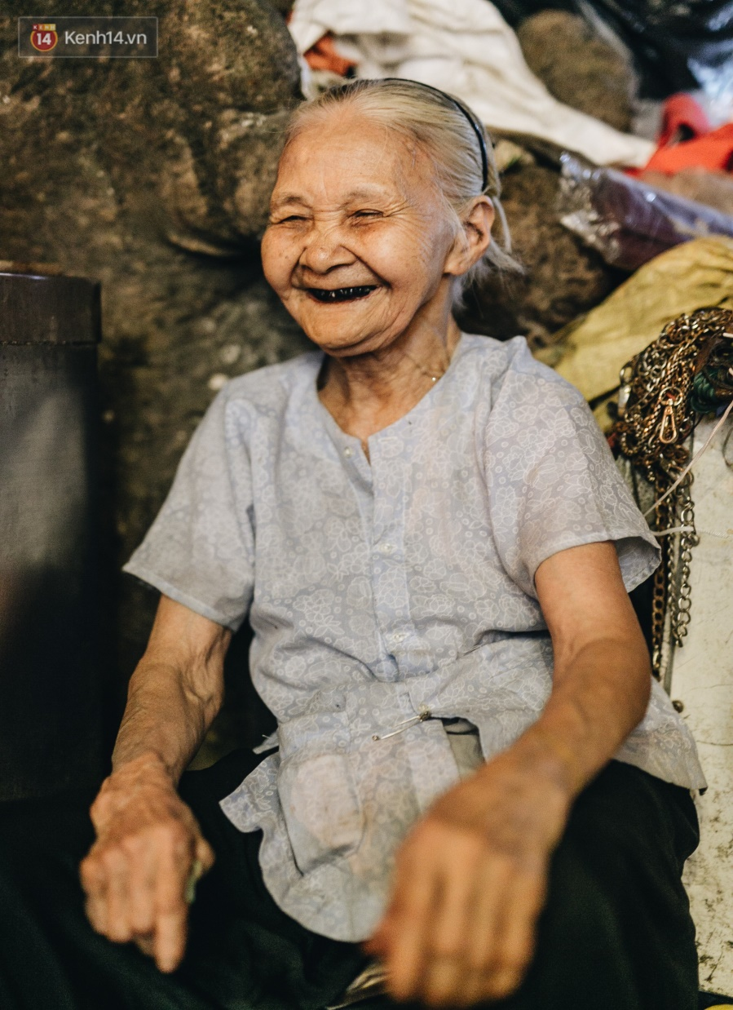
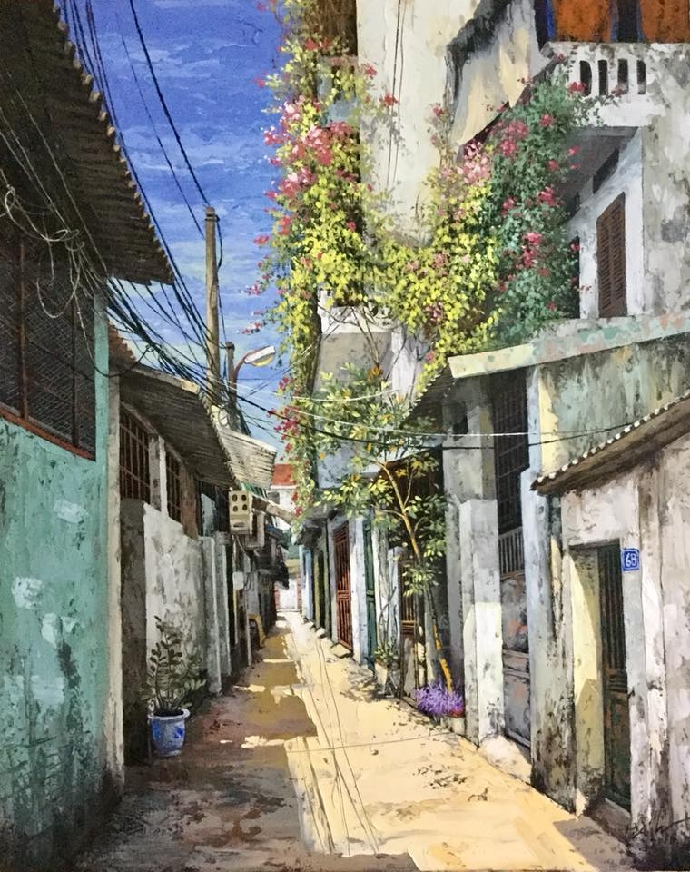
Nhà bà ở ngõ nhỏ.

Slide 19
Notes:
Đọc lại toàn bài

Slide 20
Notes:
Đọc lại toàn bài

Slide 21
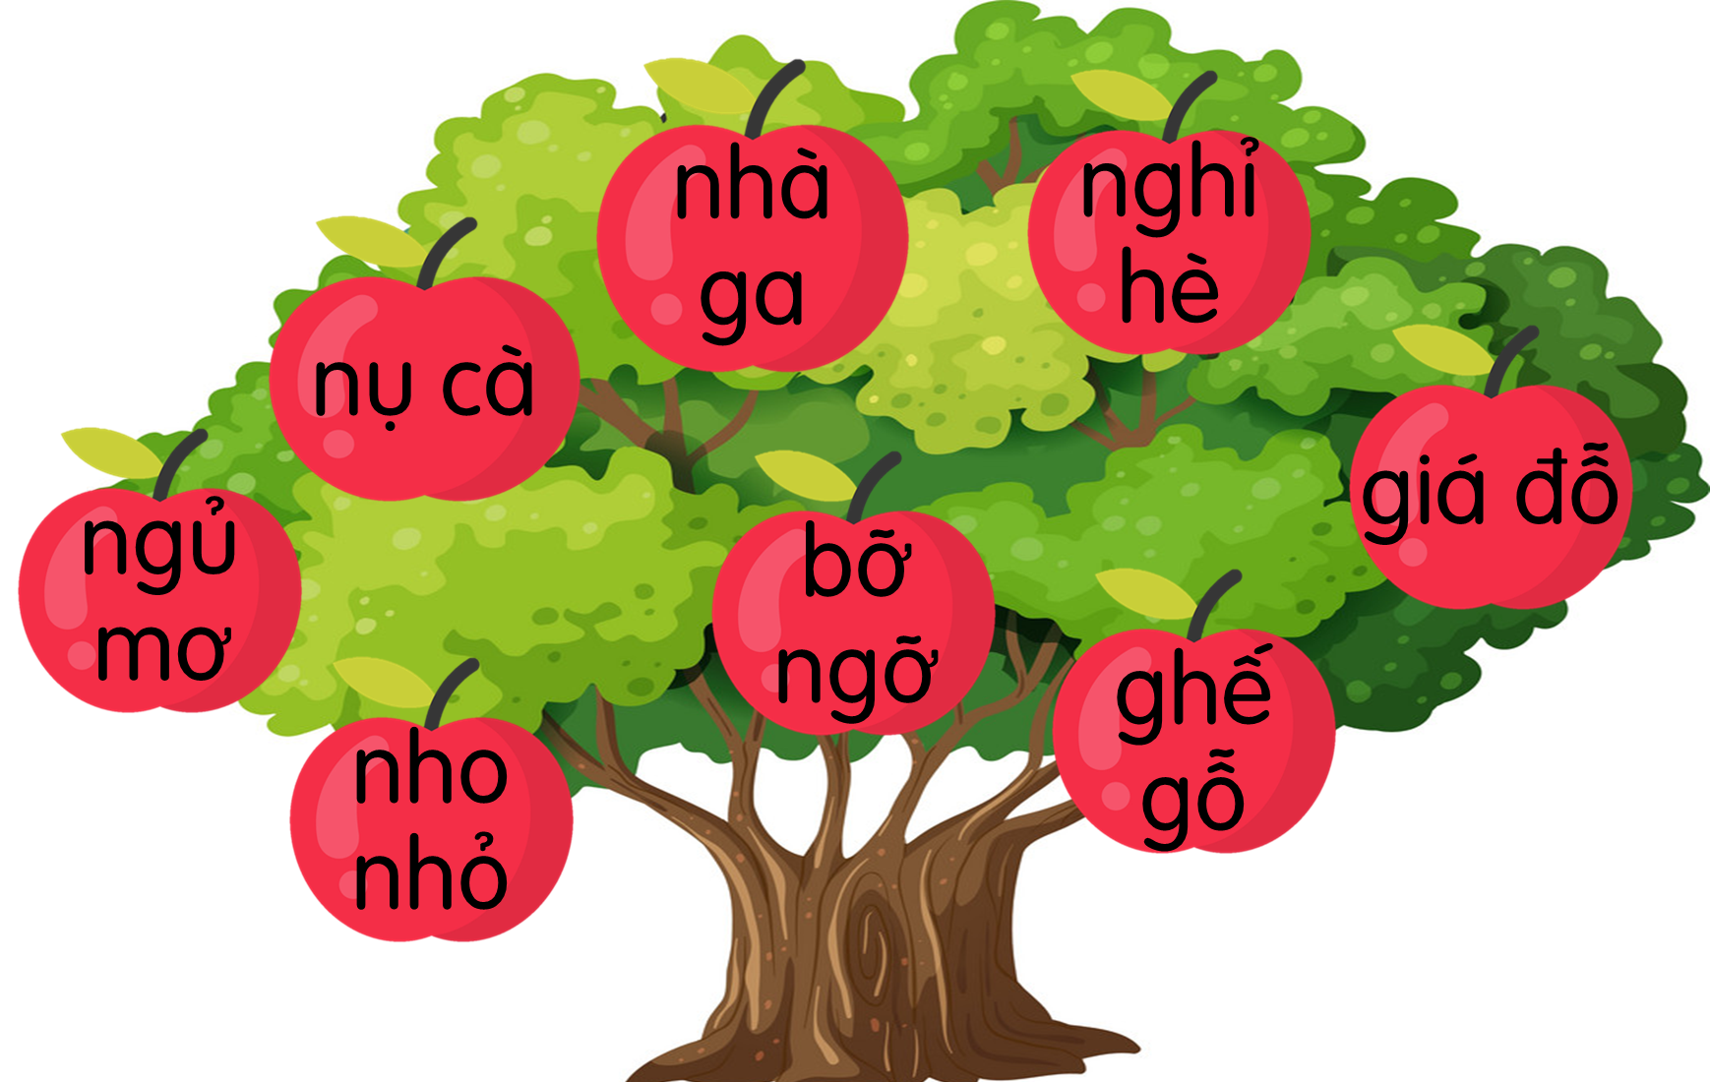
Mẹ ghé nhà bà.
Nhà bà ở ngõ nhỏ.
Notes:
Đọc lại toàn bài

Slide 22
2
Viết
Notes:
Chúng mình cùng đến phần luyện viết nào!

Slide 23



Viết vở

Slide 24



Slide 25
3
Kể chuyện
Notes:
Cùng đi vào phàn 3 kể chuyện nào

Slide 26
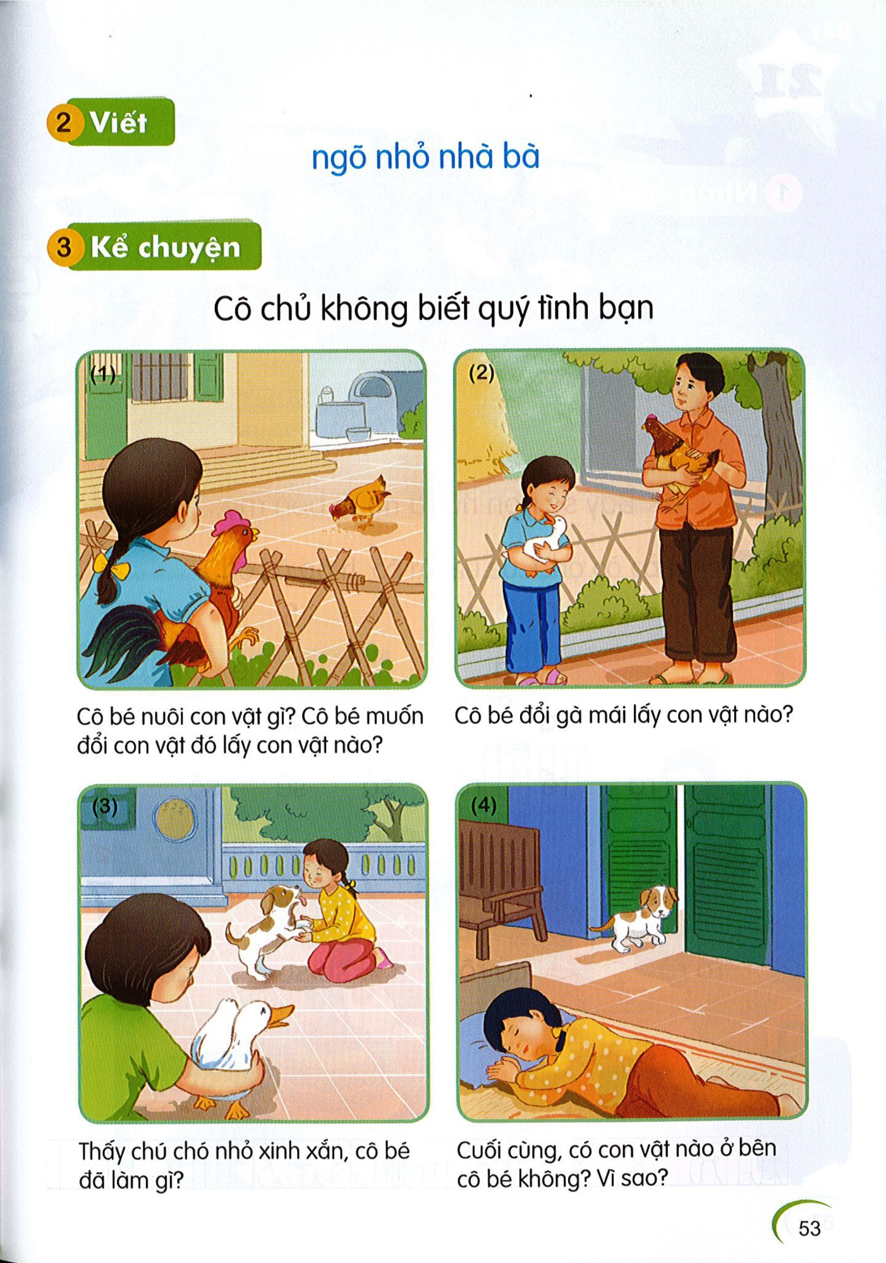
Cô chủ không biết quý tình bạn.

Slide 27

Cô chủ không biết quý tình bạn

Slide 31
Cô chủ không biết quý tình bạn.

Slide 32









Chào tạm biệt
Hẹn gặp lại các con!

